Slide 1
Sv. Ivan bosco
Romana Prižmić i Lea Nikić
2.c

Slide 2
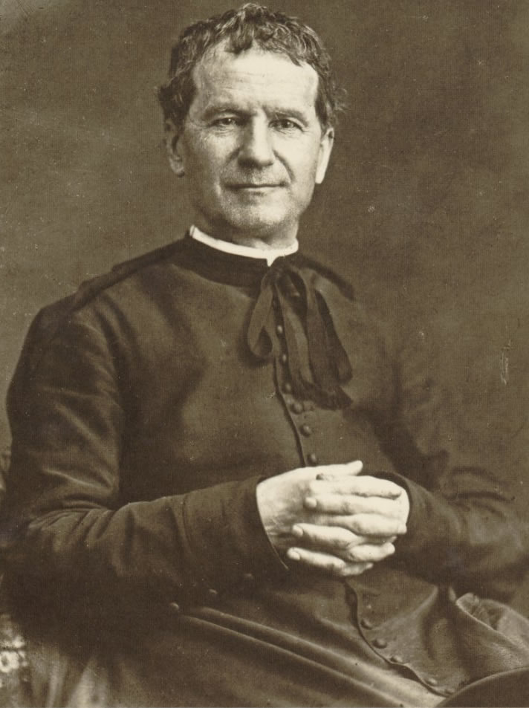
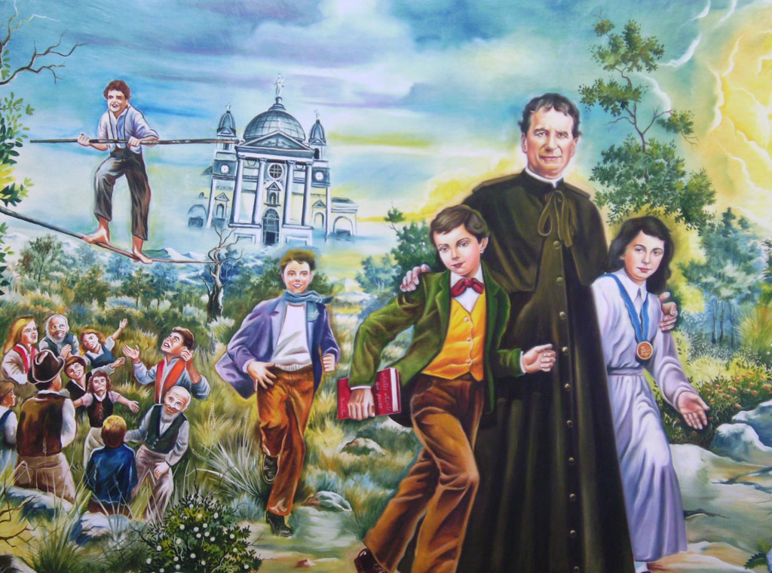
Životopis sv. Ivana Bosca
Ivan Bosco rođen je 16. kolovoza 1815. godine u mjestu Becchi na sjeveru Italije. Roditelji su mu bili siromašni zemljoradnici, a još kao dvogodišnje dijete ostao je bez oca. Majka Margarita preuzela je brigu za cijelu obitelj naporno radeći i odgajajući djecu da u svemu prepoznaju Božju veličinu.
Sveti Ivan Bosco poznat je po tajanstvenim snovima koje je proživljavao još od devete godine mladosti.
Slika br.1
Slika br.2

Slide 3
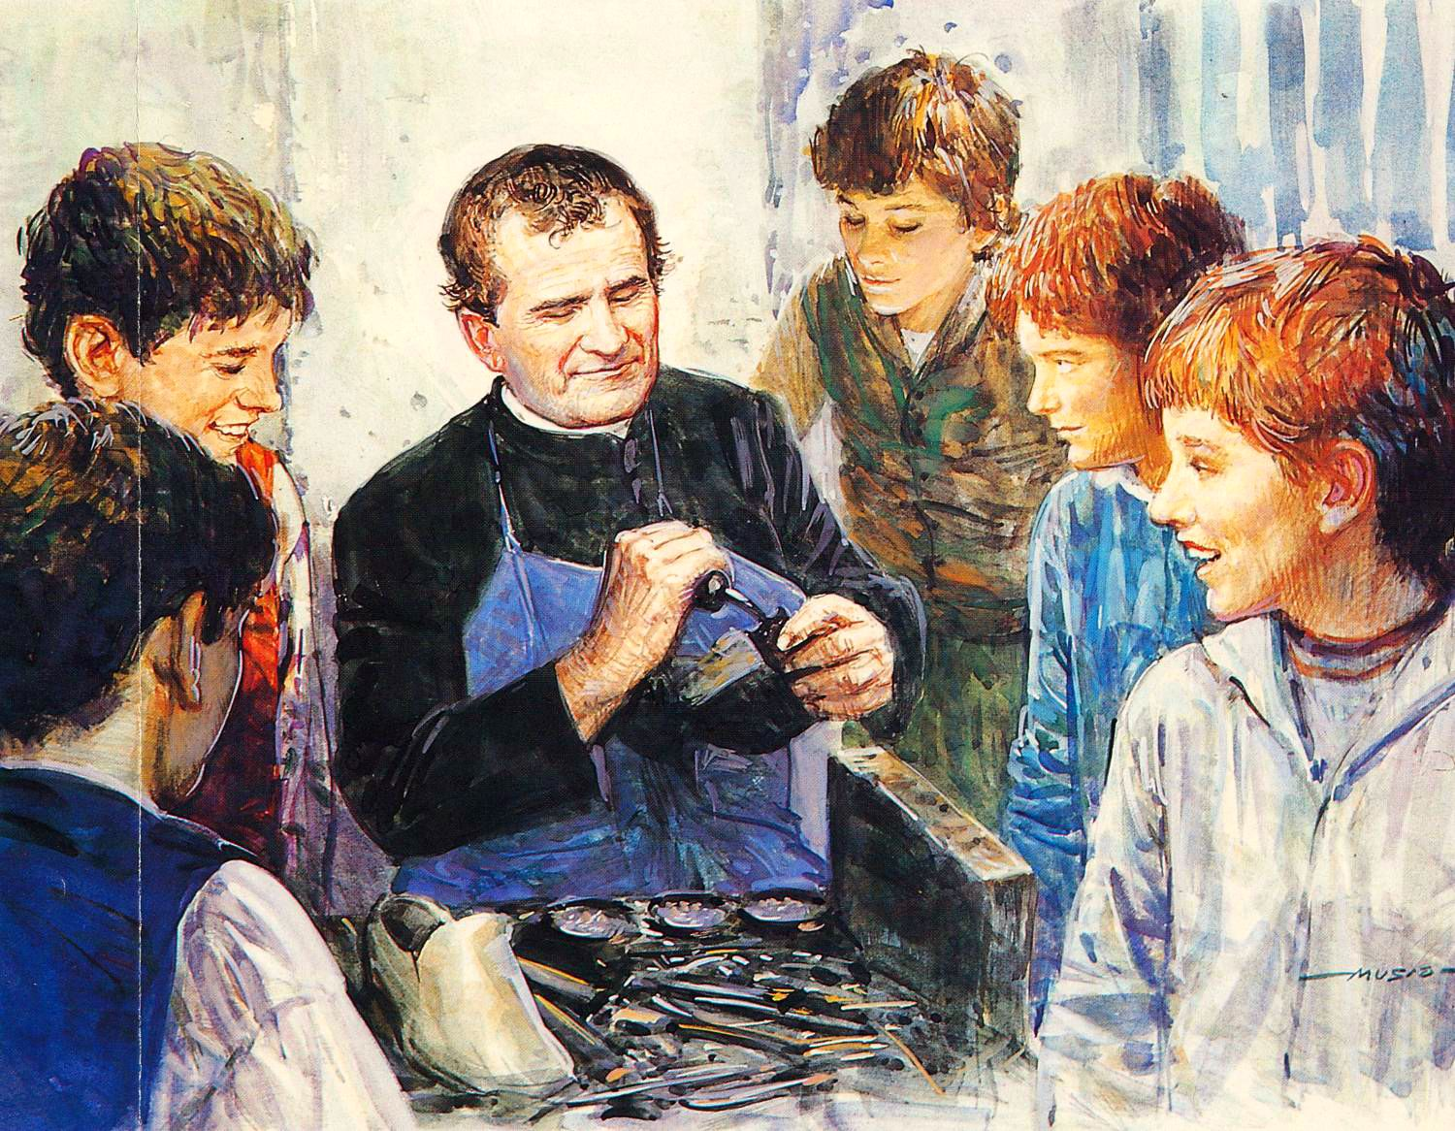
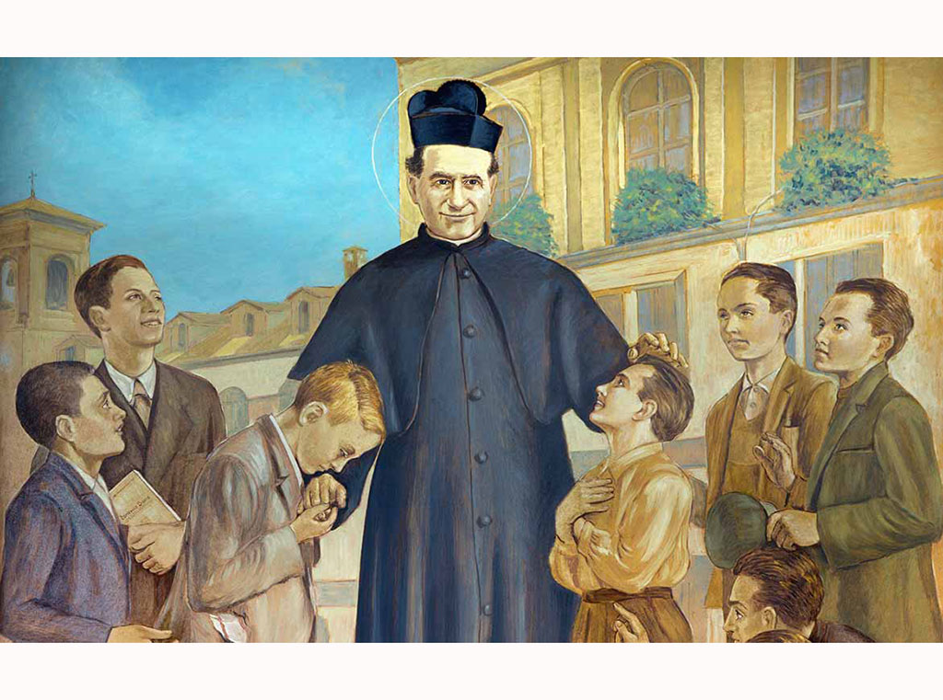
Potresna bijeda djece s ulice
Izrazio je želju postati svećenikom, ali je naišao na protivljenje rođaka. No, majka ga je podržala jer je u njemu već vidjela sigurne znakove poziva. Tad mu je rekla: „Siromašna sam se rodila, siromašno živjela i siromašna ću umrijeti. Kada bi želio postati svećenik kako bi se obogatio, nikada ti ne bih došla u posjet.“
Ivan je kao 20-godišnjak upisao studij i šest godina kasnije 5. lipnja 1841. zaređen je za svećenika. Ubrzo je u Torinu oko sebe počeo skupljati siromašne, napuštene i neuke dječake.
Slika br.4
Slika br.3

Slide 4
Osnivanje oratorija
1859. službeno formirana družba koja je uzela ime po Sv. Franji Saleškom – salezijanci.
Malo po malo, don Ivan Bosco privukao je sve više siromašnih dječaka kojima je bila potrebna zaštita i sigurna ruka koja će ih voditi. Nakon nekoliko godina ovaj je mladi svećenik osnovao oratorij. Njegova majka Margarita ponovno čini veliko djelo te napušta selo u kojem je živjela čitav svoj život da bi došla u Torino pomoći svome sinu i njegovim štićenicima.
Slika br.5

Slide 5
Tri sestrinske službe
Uskoro don Bosco osniva prvu salezijansku družbu s nekolicinom mladića koji su imali želju nasljedovati ga. Tako nastaje Družba svetog Franje. Uskoro don Bosco osniva i Družbu kćeri Marije Pomoćnice te postavlja kamen temeljac za baziliku Marije Pomoćnice u gradu Valdoccu.
Tridesetak godina od početka don Boscova djelovanja nekoliko mladih odlazi u južnu Ameriku u misionarsku službu. Tada je osnovana i treća grana salezijanaca nazvana Suradnici.

Slide 6
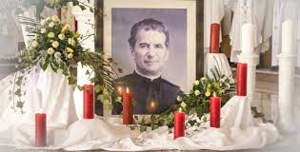
Don Boscovo naslijeđe- novi odgojni pristup
Najvažnije što je don Bosco ostavio nakon svoje smrti u siječnju 1888. godine jest novi odgojni pristup nazvan preventivnom odgojnom metodom. Stvorio je odgojni sustav vođen dubokom duhovnošću u kojem se vodilo računa o cjelokupnoj osobi- tijelu, srcu, pameti i duhu. Djecu se ne kažnjava već kroz konstantan razgovor urazumljuje i potiče da uvijek odaberu dobro.
Posljednje riječi sv. Ivana Bosca bile su upućene njegovim salezijancima: „Volite se kao braća. Činite dobro svima, nikome zlo. Recite mojim dečkima da ih sve čekam u raju.“
Slika br.6

Slide 7
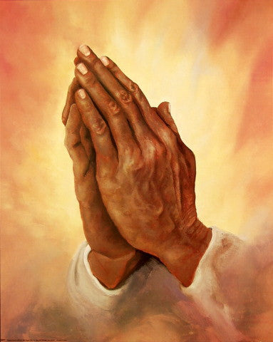
Molitva sv. Ivanu Boscu
Zahvaljujemo Ti, Gospodine, jer si nam dao sv. Ivana Bosca kao oca mladih,
kao istinskoga Božjeg čovjeka i učitelja kršćanskog života za sve.
Dopusti i nama, molimo Te, da ga znamo nasljedovati u njegovoj ljubavi prema Bogu i mladima.
Zahvaljujemo ti, Gospodine, jer si nam dao sv. Ivana Bosca kao oca mladih,
kao istinskoga Božjeg čovjeka i učitelja kršćanskog života za sve.
Dopusti i nama, molimo Te, da ga znamo nasljedovati u njegovoj ljubavi prema Bogu i mladima.
Daj nam njegovu velikodušnost da živimo evanđelje hrabro i ustrajno.
Sv. Ivane Bosco, ti si govorio: „Dovoljno je da ste mladi da vas neizmjerno ljubim.“
Povjeravam se tebi: daj mi dobro srce, učini me čvrstim u radu, mudrim u odlukama, hrabrim u svjedočenju radosti kršćanskog života.
Ti, koji si se zaljubio u Euharistiju i Djevicu Mariju, pomozi mi da se hranim vjerom Kruha života i da se svaki dan prepustim vodstvu Presvete Marije, djeliteljice svih milosti.
Sveti Ivane Bosco, moli za nas.
Sv. Ivane Bosco, ti si govorio: „Dovoljno je da ste mladi da vas neizmjerno ljubim.“
Povjeravam se tebi: daj mi dobro srce, učini me čvrstim u radu, mudrim u odlukama, hrabrim u svjedočenju radosti kršćanskog života.
Ti, koji si se zaljubio u Euharistiju i Djevicu Mariju, pomozi mi da se hranim vjerom Kruha života i da se svaki dan prepustim vodstvu Presvete Marije, djeliteljice svih milosti.
Sveti Ivane Bosco, moli za nas.
.

Slide 8
IZVORI
www.donbosco.hr (pristupljeno, 7.2.2022.)
https://laudato.hr/Duhovnost/Zelite-li-znati-vise/Sveti-Ivan-Bosco.aspx (pristupljeno, 7.2.2022.)
https://zenavrsna.com/spomendan-sv-ivana-bosca-koliko-znate-o-ovom-svecu/23475 (pristupljeno, 7.2.2022.)

